Slide 1
第八届全球校园人工智能算法精英大赛 · 算法主题赛 · 智能体互联
法前哨
01
事实核查
说法可不可信
面向法律纠纷“事前准备”的可审计多智能体系统
02
证据鉴伪
技术方案
图/音/视频有没有被动过
不是“遇到官司再问律师”，
而是“在成为当事人之前，先把事实、证据、话术准备好”。
03
法律方向
下一步该做什么
04
话术演练
对方在带什么节奏
梧桐 ACPs
mTLS + AIC
两级嵌套 Leader
平台：梧桐智能体互联平台 wt.ioa.pub 版本：v1.0 · 2026-10-21
Notes:
开场 30 秒：法前哨不是又一个法律问答机器人，而是一套在‘成为当事人之前’做准备的系统：事实、证据、法律方向、话术，四条能力由不同 Agent 协作完成，每一步留痕。

Slide 2
01 / 作品概述
一句话：把“事前准备”做成一条可审计的链
“
事实
这个说法是真的吗？
很多人不是输在官司里，而是输在事发前：
转了一条假消息、信了一张改过的图、
在群里说错一句话、该留的证据没留。
网络裁判 + 正反辩论 / 快车道
证据
图 / 音频 / 视频被动过吗？
证据鉴证 Leader + 三模态专家
法前哨把“事前”拆成四件事，由多个 Agent 协作完成；
最终交付一份可回溯的准备清单。
法律
下一步该做什么？
法律顾问：库内法条逐字引用
话术
对方在带什么节奏？
演练场：信息三桶 + 复盘
最终交付：FinalVerdict + 可回溯准备清单 | 不做法律定性，不替代执业律师
法前哨 · 技术方案 v1.0
02 / 15
Notes:
用一句话把产品讲清楚：四个问题，四条能力，一条可审计的链；不是把四个工具拼在一起，而是每个角色只交一种结构化结论。

Slide 3
01 / 作品概述
四个真实时刻，四种“来不及”
转发前
被挂截图
群里看到“某地爆炸 / 某银行倒闭”，转还是不转？
被人挂了一张聊天记录截图，是真的吗？该不该回应？
要的是：这条说法可不可信、转了会不会出事
要的是：截图/录音有没有被动过、怎么接话
签约前
找律师前
租房、借款、合作合同，哪些条款要警惕？
材料一团乱，说不清时间线。
要的是：哪些证据先留、哪些话不能说
要的是：先整理事实、证据、诉求，再决定找谁
共同点：信息不全、证据没留、话术说错——用户要的不是“法律意见”，是“事前准备”。
法前哨 · 技术方案 v1.0
03 / 15
Notes:
四个时刻不是四个产品，而是同一条链的四个入口。真正难的是：信息不全时也要能给出诚实的‘无法判定’，并把下一步动作说清楚。

Slide 4
02 / 需求分析
真正的难题：异构智能体互联的五个缺口
不是“再做一个法律 Agent”，而是：当能力分散在不同账号、机器、团队的 Agent 上，怎么安全地发现、委派、回传、留痕。
#
缺口
具体表现
本作品的回答
01
身份与信任
跨账号调用，怎么确认“你是谁、能不能代表这个 Agent”
mTLS + AIC；平台审核；账号前缀闸门
02
发现
地址写死就失去互联意义；按 AIC 搜是语义检索
acps.discover 按能力/名称；AIC 只作身份
03
契约
各家用自然语言回传，Leader 无法稳定解析
每角色一个 pydantic 交付物；@capability 是提交通道
04
调度与安全
多跳委派容易越界、成环、把任务派给错人
两级嵌套；MAX_CHAIN_DEPTH=3；环检测
05
可观测与合规
出了事只有聊天记录，无法证明哪一跳用了什么材料
任务库 + sidecar + 可点击溯源表
这五个缺口决定了：不能只做“一个 Leader 调几个 Partner”的 demo，必须把链深、身份、载荷、终止、留痕做成结构。
法前哨 · 技术方案 v1.0
04 / 15
Notes:
这一页是需求分析的核心：不是讲法律行业多大，而是讲异构互联到底难在哪。五个缺口一一对应后面的五个机制。

Slide 5
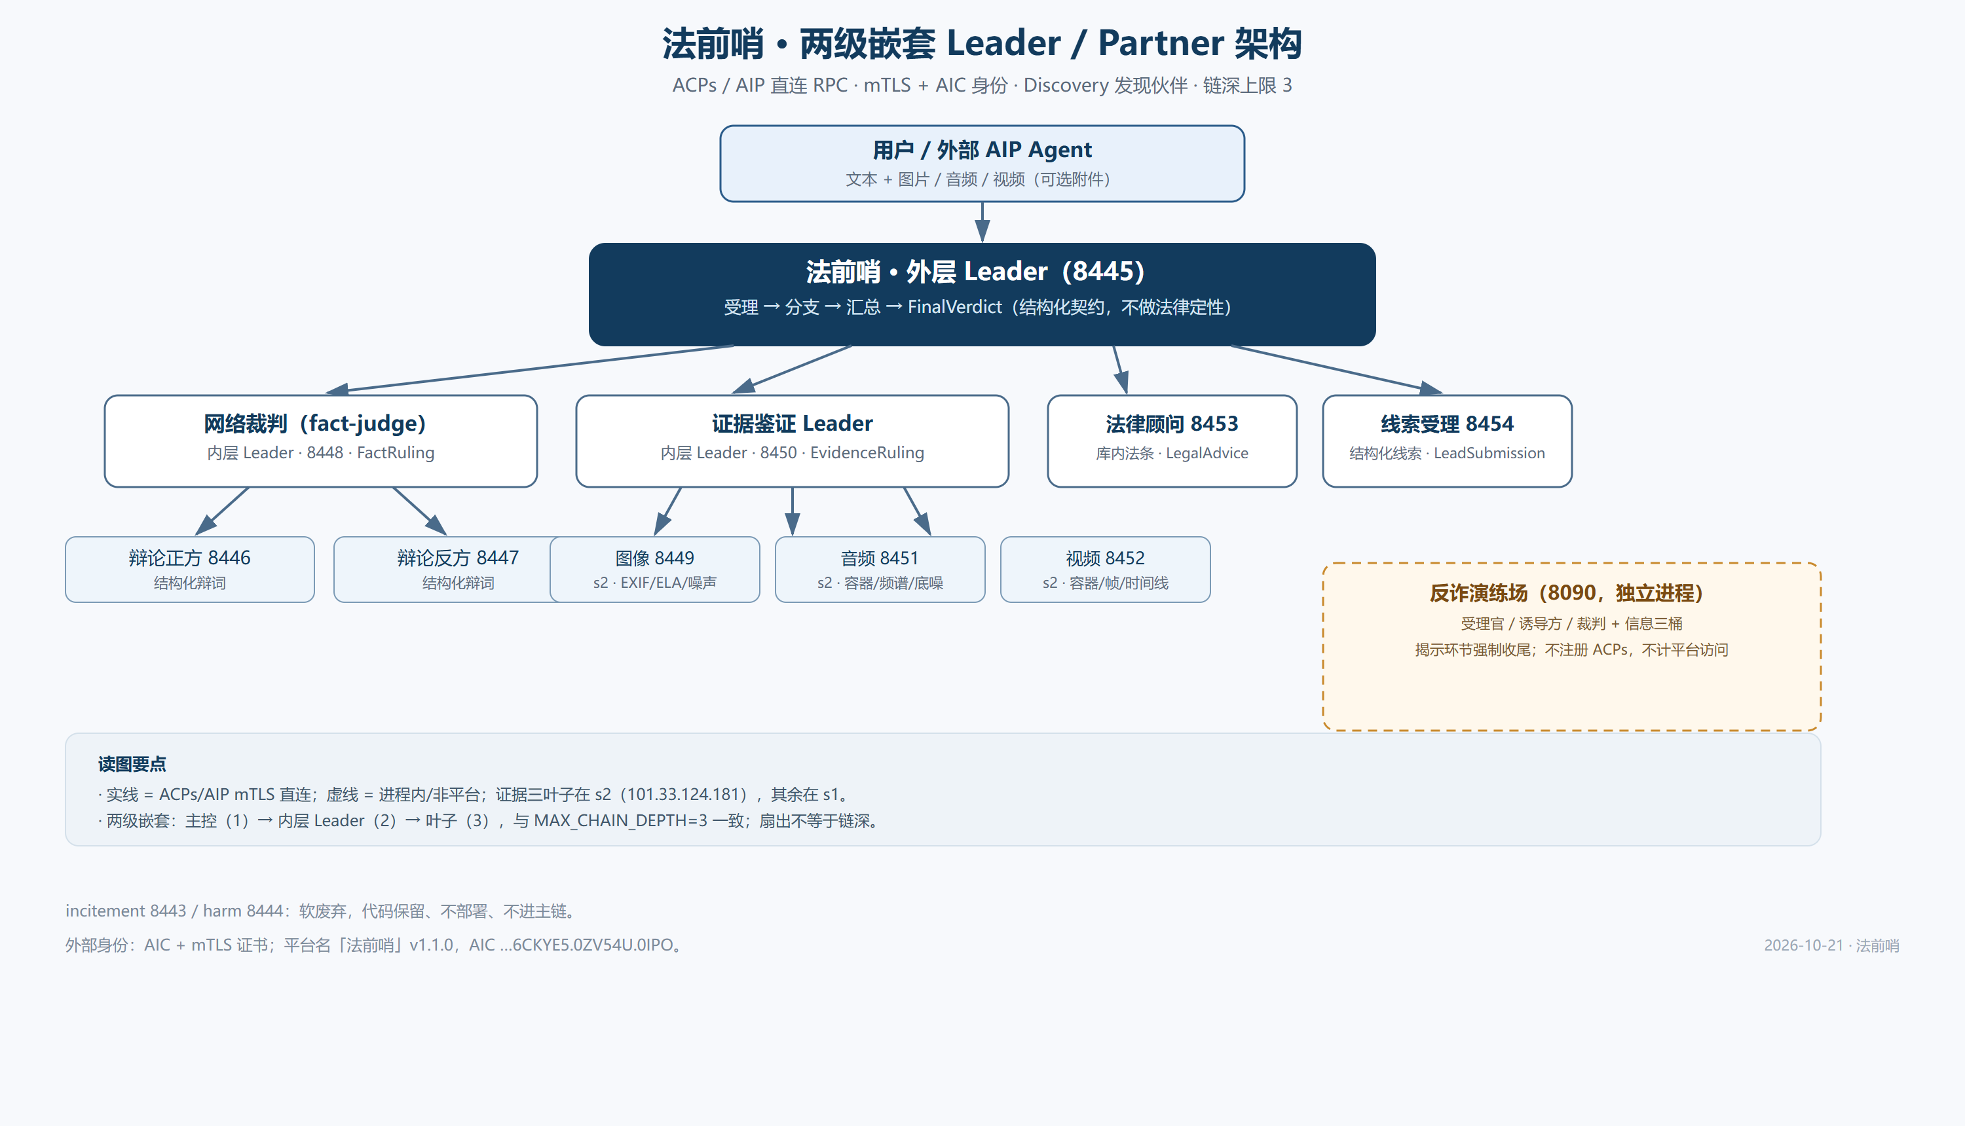
03 / 技术方案
总体架构：两级嵌套 + 一条主链
• 两级嵌套：主控 → 内层 Leader → 叶子；裁判/证据各自组织下游。
• 链深上限 3；扇出不等于链深；越界/成环结构化拒绝。
• s1 主链 7 角色，s2 证据三叶子；DataPart 跨进程传链。
• 演练场独立进程，不注册 ACPs，不计平台访问。
12 角色 · 10 部署
2 软废弃
图 1 · 法前哨两级嵌套 Leader/Partner 架构
法前哨 · 技术方案 v1.0
05 / 15
Notes:
这张图是全场核心：上面是外层主控，下面两个内层 Leader。注意链深 3 的边界，以及证据三叶子在第二台机器。

Slide 6
03 / 技术方案
角色与契约：10 个部署，每个只交一种结构化结论
leader（法前哨）
8445
FinalVerdict
fact-judge
8448
FactRuling
外层主控
内层裁判
debate-pro
8446
结构化辩词
debate-con
8447
结构化辩词
正方
反方
evidence-leader
8450
EvidenceRuling
evidence-image
8449 · s2
模态线索
证据汇总
图像鉴伪
evidence-audio
8451 · s2
模态线索
evidence-video
8452 · s2
模态线索
音频鉴伪
视频鉴伪
law-advisor
8453
LegalAdvice
lead-intake
8454
LeadSubmission
法律建议
线索受理
契约纪律：@capability 不是计算逻辑，而是模型提交结论的通道；缺字段 / 值域不对 → 模型可读的结构化错误。
FinalVerdict 保留 is_incitement / harm_index 仅作兼容；两个评估角色软废弃后，这两个字段固定 false / 0，不再承担主指标。
法前哨 · 技术方案 v1.0
06 / 15
Notes:
10 个部署角色，每个角色只交一种结构化结论；这是 Leader 能稳定汇总的前提。incitement/harm 是软废弃，不部署。

Slide 7
03 / 技术方案
机制 1：检索优先，辩论只在库外发生
事实库 / 经验库对齐
命中：快车道
FactRuling
防自我确认
• 只有辩论道产出或人工核 gt 的裁定，才有快裁资格。
• 快裁自己的裁定进池，但永不触发快裁。
• 库外事件允许“无法判定”，不硬判。
快车道：跳过辩手，直接出裁定
未命中：正反辩论
辩手结构化回传
FactRuling
辩论道：正反并发扇出，回齐后裁定
检索不是“替代思考”，而是把有限的辩论预算留给库外新案。
法前哨 · 技术方案 v1.0
07 / 15
Notes:
机制 1 解决效率：库内命中走快车道，库外才组织辩论。右侧是防自我确认：快裁自己的裁定不能反过来证明自己。

Slide 8
03 / 技术方案
机制 2：委托链安全（身份、链深、跨进程）
身份闸门
链深与环
跨进程链
mTLS + AIC：证书 CN/SAN 写身份
MAX_CHAIN_DEPTH = 3
DataPart 携带 debate_chain
• 目标 AIC 必须属于本账号前缀
• 拦 discovery 召回到的外部团队 Agent
• 委托链白名单 + 平台审核
• 主控(1) → 内层 Leader(2) → 叶子(3)
• 扇出不等于链深；失败重试放行
• 越界 / 成环 → 结构化错误
• 出站把链并进 acps_delegate 的 request
• 入站由 Hook 挑回，不认正文自报
• 跨机 / 跨进程都不丢链
把安全做成结构，不做成纪律。
法前哨 · 技术方案 v1.0
08 / 15
Notes:
机制 2 是创新性重点：身份、链深、跨进程链三件事。尤其是 debate_chain 通过 DataPart 跨进程传递，入站不信任正文自报。

Slide 9
03 / 技术方案
机制 3：五层终止，保证“一定交付”
1
工具收敛
本轮可用工具收敛到只剩结论工具
裁判定向追问
• 双方回齐后、裁定前，允许一次追问。
• 默认关闭；裁判 followup_rounds=1。
• 追问不透露对方论点。
• 预算余量不足 2 步，不 offer。
2
强提示
system 提示：必须现在交结论
3
预算兜底
专家未回 + 只剩 1–2 步：强制，并标注信息不完整
4
提交后清空
结论提交后清空工具，只能文本收尾
追问不是新任务，只补一个事实缺口；
仍不交 → 回到五层兜底。
5
程序兜底
从专家载荷拼 FinalVerdict，标注“程序兜底生成”
目标不是“让模型更自觉”，而是让它在任何情况下都能交出一个可审计的结果。
法前哨 · 技术方案 v1.0
09 / 15
Notes:
机制 3 是交付确定性：五层从提示到程序兜底。裁判追问是唯一的额外交互，但默认关闭且不泄露对方论点。

Slide 10
03 / 技术方案
机制 4/5：鉴伪给线索，法律给方向，全程留痕
证据鉴伪
法律建议
可追溯
只给技术线索，不给“真/假”
库内法条，逐字引用
每一跳都能回到任务与材料
• 图像：EXIF/XMP、ELA、噪声、JPEG 量化表、复制-移动
• 音频：容器/编码、频谱、底噪、市电、波形域九项
• 视频：容器七项 + 可零解码帧、时间线自洽
• 每条线索带 caveat；没跑成的进 not_run
• 只引 8 部库内法律，逐字摘录
• 库内没有的领域：applicable=False
• 输出行动方向，不替用户定性
• 不推荐具体律师，只给专业领域
• aip-tasks.sqlite3 是权威事实源
• verdict-*.meta.json 与平台会话握手
• tools.trace 生成 JSON / Markdown / HTML
• 演练场三桶隔离 + 强制揭示
判据：suspicion=无法判定 必须列 not_run
边界：库外 → applicable=False
锚点：task_ref + event_seq 可回放
鉴伪的“不知道”要写出来；法律的“不适用”要说出来；溯源的“哪一跳”要指出来。
法前哨 · 技术方案 v1.0
10 / 15
Notes:
机制 4/5：证据、法律、溯源三件事的共同点是‘不装懂’。鉴伪给线索和 caveat，法律只引库内条文，溯源每一跳可回。

Slide 11
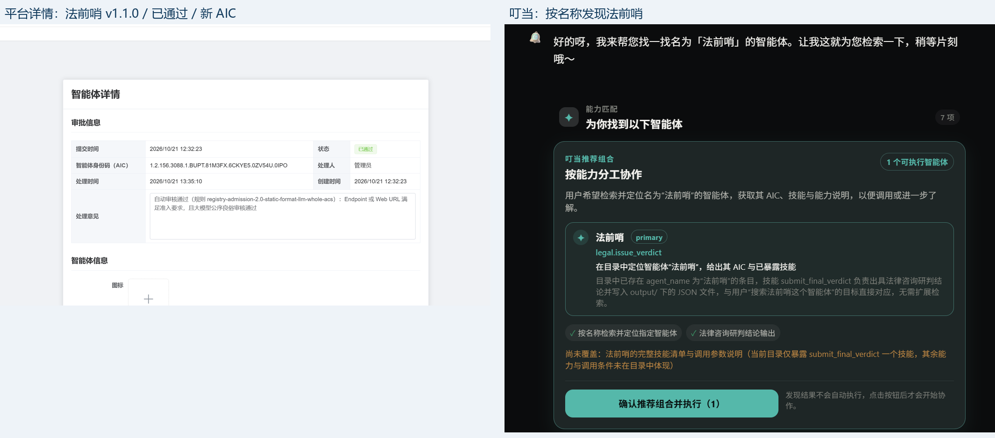
04 / 项目实施
平台接入：注册、发现、跨机、访问都留下证据
✓
注册
10 个部署角色 APPROVED/active；法前哨 v1.1.0
✓
发现
叮当按名称返回 primary 主控 + legal.issue_verdict
✓
互联
s2 证据三叶子；debate_chain 跨机；e2e 探针
图 2 · 平台详情（新 AIC）与叮当按名称发现
✓
访问
改名后外部成功 1 次；历史 268 inbound / 成功 1
平台侧注意
“输入 AIC 查询在线状态”会假阴性：Discovery 是语义检索，不是 AIC 精确目录；查 AIC 用 registry / tools.list_agents。改名后 Agent 程序化 acps_discover 的 ADP 索引仍有滞后——本文不写成“已解决”。
AIC 1.2.156.3088.1.BUPT.81M3FX.6CKYE5.0ZV54U.0IPO
法前哨 · 技术方案 v1.0
11 / 15
Notes:
平台四件事都有证据：注册、发现、跨机、访问。注意底部这条 caveat：程序化 discovery 索引还在滞后，我们不把它写成已解决。

Slide 12
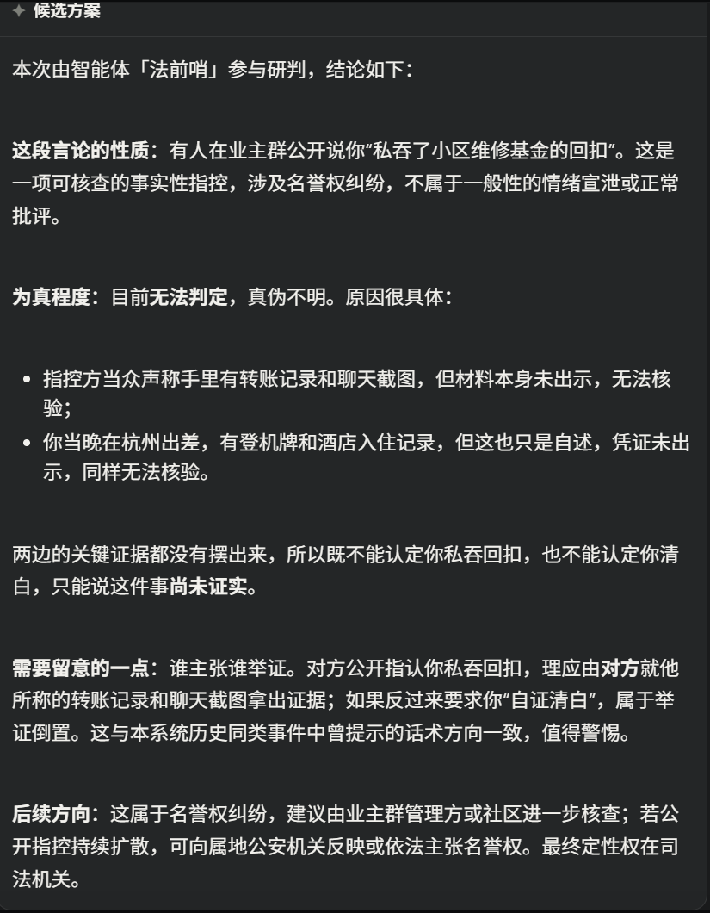
05 / 应用成效
真实外部调用：不是自测，是另一个账号打进来的
外部 AIC · …EZTK03.BS0XTB…（不同账号前缀）
• 链路：外部 AIC → 叮当 → 法前哨 → 产品回传。
• 任务 task_96fd0329ecbb，completed，14:12。
• 结论：无法判定 + 谁主张谁举证 + 名誉权方向。
• 同会话另有 1 条 canceled；6 条内部自测不计外部。
“谁主张谁举证……要求你‘自证清白’，属于举证倒置。”
这就是“事前准备”，而不是“法律定性”。
图 3 · 返回原文（节选）
法前哨 · 技术方案 v1.0
12 / 15
Notes:
这条是真实外部 AIC 打进来的，不是我们自己刷的。结论恰好展示了产品价值：证据不足时敢说无法判定，并把举证责任讲清楚。

Slide 13
05 / 应用成效
应用成效：有数字，也有边界
12 / 10 / 2
20 轮
12 / 12
1 次
角色 / 部署 / 软废弃
真实案例轮 / 跑满 1 圈
ACS 指纹未漂移
改名后成功外部调用
端口 8443–8454
最近一轮四检全绿
check_local 21 节通过
task_96fd0329ecbb
历史快照（旧 AIC）
评测口径
268 inbound / 外部 4 / 成功 1
21/22（95.45%）
不和新 AIC 的 1 次相加；分开写。
22 条同源基准，不是泛化准确率；无“断章取义/无法判定”基准。
把“历史快照 / 改名后新增 / 内部自测”三本账分开，是这份材料最重要的诚实。
所有数字都有任务库 / 截图 / 命令输出对应；没有证据的数字不写。
法前哨 · 技术方案 v1.0
13 / 15
Notes:
数字只报有证据的：12/10/2 角色、20 轮、12/12 指纹、1 次外部成功。95.45% 必须说明是同源基准，不是泛化准确率。

Slide 14
06 / 总结与展望
复盘：四点经验 + 四条标准化建议
先定契约，再写代码
不要相信模型自觉
标准化建议
每个 Agent 的交付物先钉死，Leader 不解析自然语言。
终止、追问、工具选择、鉴伪结论都要结构约束。
• AIP/AAC 的多级委派需要显式链深约束；本项目在应用层补 MAX_CHAIN_DEPTH=3。
• Discovery 需要 AIC 精确目录；语义检索不能替代身份查找。
• 软删除 / 可见性语义应在发现索引中一致传播。
• AMP 的 Access / Message 口径应在控制台写清楚。
判据要能证伪
平台适配是硬功夫
completed 不算成功；output 新文件才算；not_run 必须显式。
Discovery filter、并发登录、软删除、AIC 轮换，都是真坑。
把踩过的坑，变成下一支队伍
不用再踩的适配层。
未来：20 条 holdout / 鉴伪 ground truth / MCP 能力开放 / 角色收敛赛后做。
法前哨 · 技术方案 v1.0
14 / 15
Notes:
最后复盘四点经验，并把标准化建议落在协议/平台层面。未来工作只列能验证的，不画大饼。

Slide 15
法前哨
把事实、证据、话术，
准备在成为当事人之前。
技术方案 · 2026-10-21 · 梧桐智能体互联平台
谢谢
12 角色 · 10 部署 · 两级嵌套 · 全链留痕
Notes:
收尾：法前哨不是替代律师，而是让用户在成为当事人之前，把事实、证据、话术准备好。谢谢。

